Slide 1

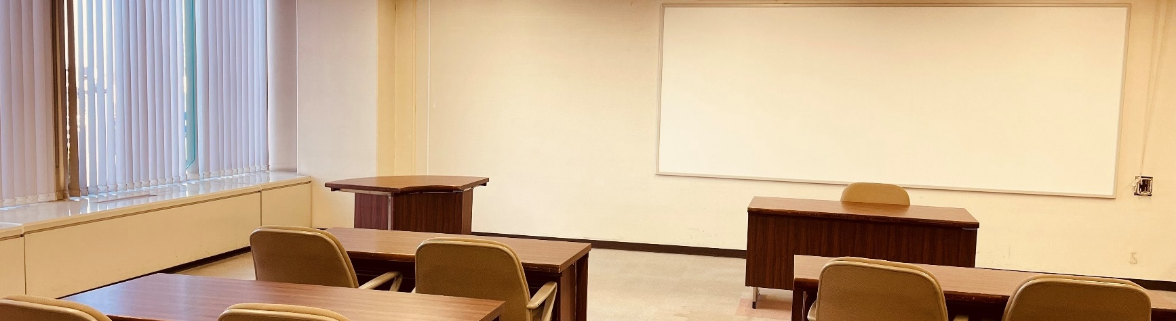
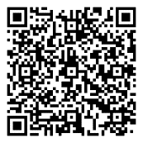
参加無料
日時
2025.8.8（金）
13:30～16:15（受付開始13:00～）
会場
エル・おおさか 本館11階 セミナールーム（大阪市中央区北浜東3-14）
※Osaka Metro谷町線・京阪電鉄「天満橋駅」より西へ300m
※Osaka Metro堺筋線・京阪電鉄「北浜駅」より東へ500m
対象
障がい者雇用に取り組む府内企業
（人事・労務担当者等）
定員
30名程度（申込先着順）
これから障がい者雇用をはじめる企業やはじめて障がい者雇用に携わる企業の人事・労務担当者等向けに、障がい者雇用の基本についての説明と、障がい者職業訓練施設5校の訓練内容・スキルの紹介等を通じて、障がい者雇用の理解を深めていただくセミナーを開催します。ぜひご参加ください。
はじめての
障がい者雇用セミナー
～プログラム～
▸「障がい者雇用の基本」
大阪府障がい者雇用促進センター 上席調査役 石田 兼二
▸障がい者職業訓練施設の訓練内容・スキルの紹介、訓練生の採用について
①大阪府立北大阪高等職業技術専門校
②大阪府立夕陽丘高等職業技術専門校
③社会福祉法人日本ライトハウス 視覚障害リハビリテーションセンター
④社会福祉法人摂津宥和会 摂津市障害者職業能力開発センター
⑤社会福祉法人大阪府障害者福祉事業団 大阪INA職業支援センター
各施設の担当者が紹介します。各施設の概要については、裏面をご覧ください。
《申込方法》 2025.8.6（水）までに「大阪府行政オンラインシステム」よりお申込みください。
（URL）https://lgpos.task-asp.net/cu/270008/ea/residents/procedures/apply/b1c38fc3-840c-4912-95e2-9b5e1518e1b3/start
（二次元コード）
■申請完了の旨の画面が出れば、正常に受付できています。受付完了時にメールは届きません。
■お申し込みいただいた個人情報は、本セミナーの運営にのみ利用させていただきます。
■手話通訳が必要な場合や車椅子で参加される場合等は、事前にお申し出ください。
■インターネットによる申し込みが難しい場合は、下記「参加申込書」に記入のうえ、
FAXまたはE-mailでお申し込みください。
大阪府 障がい者雇用セミナー
検索
「はじめての障がい者雇用セミナー」（2025.8.8）参加申込書
企業名
所在地
連絡先 | TEL | FAX
所属・役職
参加者氏名
E-mail
配慮事項
主催：大阪府 問合せ先 大阪府障がい者雇用促進センター
（大阪府 商工労働部 雇用推進室 就業促進課 障がい者雇用促進グループ）
TEL 06-6360-9077 FAX 06-6360-9079
E-mail shugyosokushin-g04@gbox.pref.osaka.lg.jp
Notes:
1

Slide 2
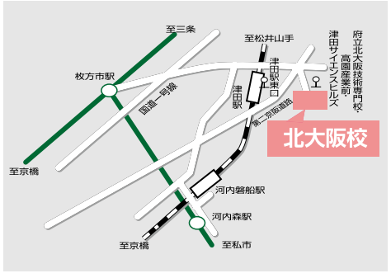
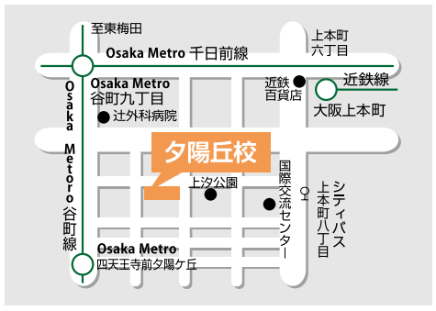
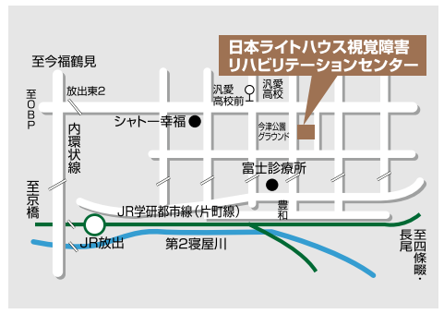
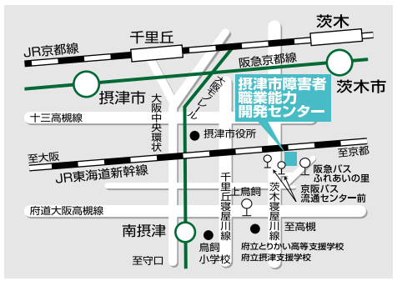
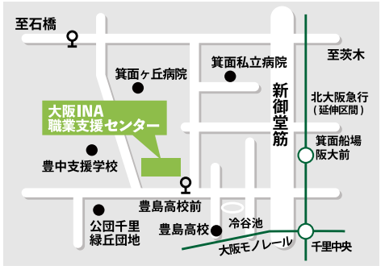
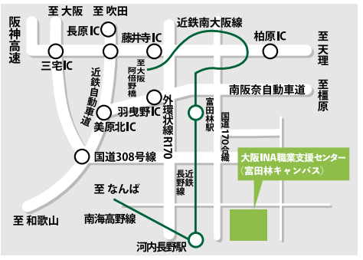
～ セミナーでご紹介する障がい者職業訓練施設について ～
①大阪府立北大阪高等職業技術専門校
所在地：枚方市津田山手2-11-40
▸ワークトレーニング科（対象：知的障がいのある方）
体力・作業持久力・社会生活習慣などを身につける科目です。
ものづくり、物流、オフィス補助、環境整備作業を通して、能力と適性を引き出し、
就業についての作業習慣を養います。
②大阪府立夕陽丘高等職業技術専門校
所在地：大阪市天王寺区上汐4-4-1
▸ワークアシスト科（対象：知的障がいのある方）
清掃や事務補助の訓練を通じて、自分の特性を把握し自己理解を深めます。
▸ジョブスキルアップ科（対象：精神障がいのある方）
▸キャリアスキルアップ科（対象：発達障がいのある方）
事務系、情報活用系の訓練により、事務の効率化ができる人材を養成します。
③社会福祉法人日本ライトハウス 視覚障害リハビリテーションセンター
所在地：大阪市鶴見区今津中2-4-37
▸ビジネス科（対象：視覚障がいのある方）
スクリーンリーダを使用したパソコン訓練、電話応対、簿記などを学びます。
▸情報処理科（対象：視覚障がいのある方）
スクリーンリーダを使用してオフィスソフト、電子メール等の活用を学びます。
④社会福祉法人摂津宥和会 摂津市障害者職業能力開発センター
所在地：摂津市鳥飼上5-2-8
▸OA実務科（対象：身体障がいのある方）
オフィスソフトの知識や技能、簿記等を習得します。
▸実務作業科（対象：知的障がいのある方）
事務、清掃、軽作業など多様な職種に対応できるスキルを習得します。
⑤社会福祉法人大阪府障害者福祉事業団 大阪INA職業支援センター
所在地：箕面市稲6-15-26（箕面キャンパス）／富田林市大字甘南備216番地（富田林キャンパス）
◆箕面キャンパス ◆富田林キャンパス
▸パン・菓子製造科（対象：知的障がいのある方）
製パン、製菓の基礎的な技能と知識などを学びます。
▸園芸科（対象：知的障がいのある方）
花苗の栽培や管理に必要な技能と知識などを学びます。
▸グリーンハーベスト科（対象：知的障がいのある方）
野菜や果樹の栽培に必要な技能と知識を学びます。

